Slide 1
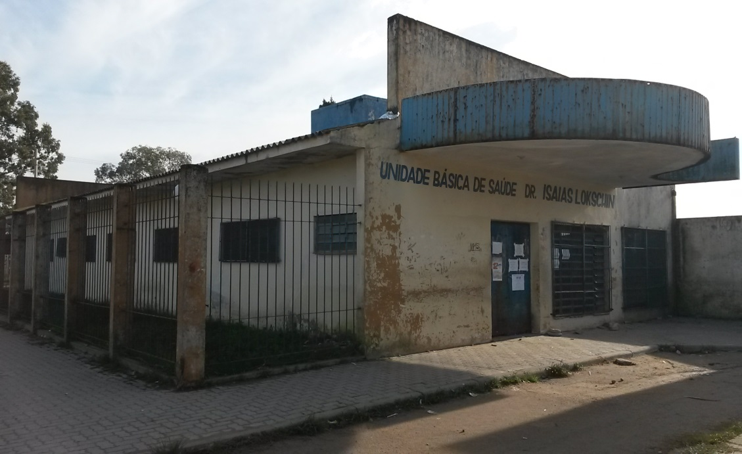
UNIVERSIDADE ABERTA DO SUS
UNIVERSIDADE FEDERAL DE PELOTAS
Especialização em Saúde da Família
Modalidade a Distância
Melhoria da atenção ao Pré-natal e Puerpério na UBS Dunas, Pelotas/RS
MARCELO ANDRÉS ACEVEDO TORO
Orientador: Maria Emilia Nunes Bueno
Pelotas, 2015

Slide 2
INTRODUÇÃO
O trabalho é um projeto de intervenção que surge a partir da necessidade da qualificação do pré-natal e puerpério de uma UBS do Município de Pelotas/RS.
• Importância:
Acompanhamento pré-natal e puerpério:
assegurar o desenvolvimento da gestação,
cuidando gestante e feto,
permitindo o parto de um RN saudável e
um puerpério sem complicações,
reduzindo a morbi-mortalidade materna e infantil.

Slide 3
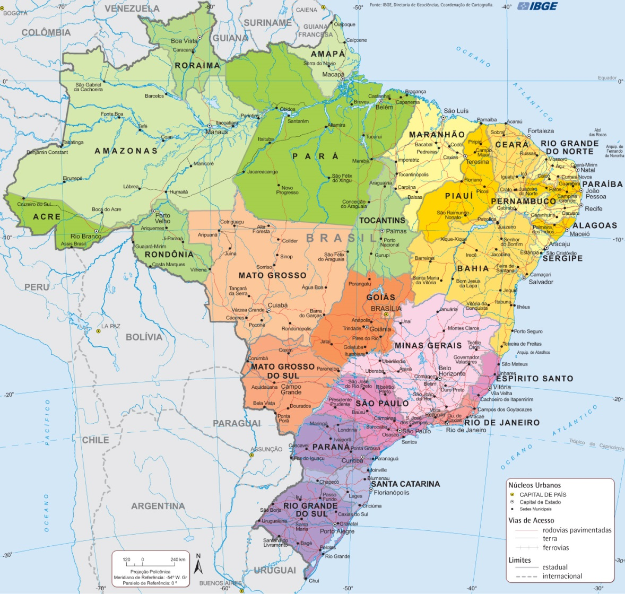
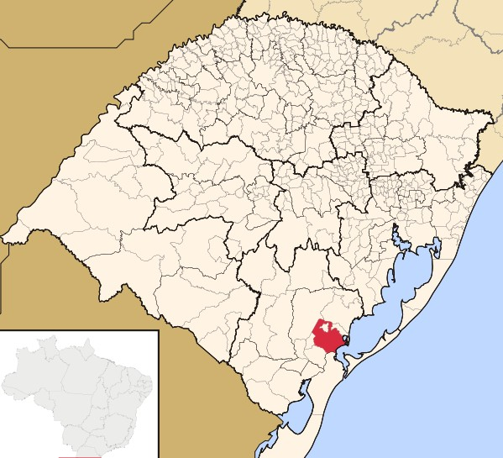
INTRODUÇÃO
• Caracterização do município (Pelotas/Rio Grande do Sul):
3ª cidade mais populosa do RS
(328.000 habitantes)
Gestão Plena, atende 22 municípios,
compõem a 3ª Coordenadoria Reg.
de Saúde.

Slide 4
INTRODUÇÃO
• Caracterização do município (Pelotas/RS):
O Sistema de Saúde Local:
51 UBS: 45 gestão da SMS, 03 sob gestão UFPel e 03 UCPel.
34 UBS com ESF e 37 ESB.
O Sistema de Saúde do Município :
prestadores públicos, filantrópicos (Hosp. Beneficência Portuguesa, Sta. Casa, São Fco. de Paula, Espirita), privados (laboratórios), trabalhadores concursados, contratados e terceirizados.
não NASF, 1 CEO e Centro de Especialidades Médicas.
01 PS, referência para a região sul do RS.

Slide 5
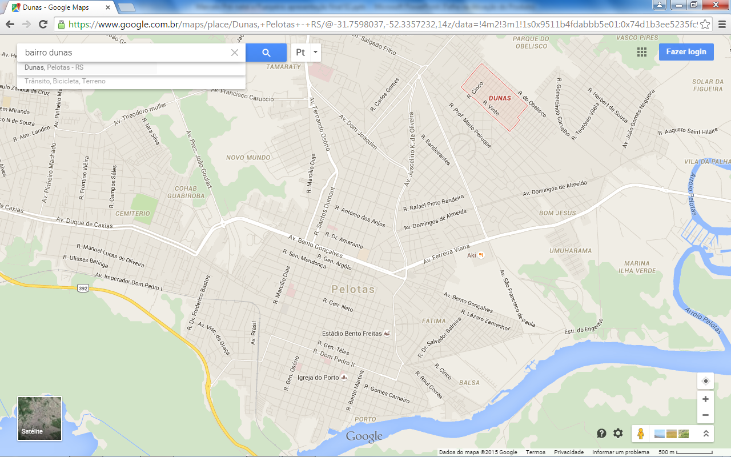
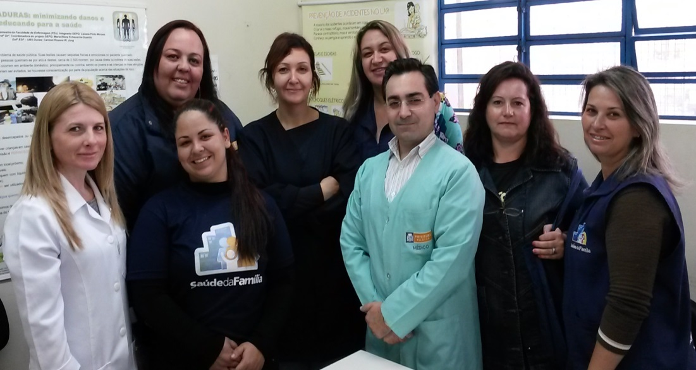
INTRODUÇÃO
• Caracterização da UBS:
UBS Dunas, bairro Areal, zona urbana, Pelotas/RS.
04 equipes de ESF e equipe de apoio (01 Nutricionista, 01 Assistente Social e 02 Dentistas).
INTRODUÇÃO
• Caracterização da UBS:
UBS Dunas, bairro Areal, zona urbana, Pelotas/RS.
04 equipes de ESF e equipe de apoio (01 Nutricionista, 01 Assistente Social e 02 Dentistas).
Equipe 121:
Médico
Enfermeira
Auxiliar de Enfermagem
5 ACS
3585 pessoas.

Slide 6
INTRODUÇÃO
• Situação da ação programática antes da intervenção:
De acordo com a estimativa do Caderno de Ações Programáticas o nº de gestantes é diferente do real (36 e temos apenas 16, e 5 fora do programa).
Pontos negativos:
Baixa captação precoce pré-natal (63%),
Baixo nº de consultas.
Baixa % de exame ginecológico (31%),
Puerpério: falta do retorno dentro dos 42 dias e exame ginecológico.

Slide 7
INTRODUÇÃO
• Situação da ação programática antes da intervenção:
Pontos positivos:
Orientações: nutricionais, comportamentais, recém-nascido e puerpério, assim como a suplementação com ácido fólico e sulfato ferroso, vacinação.
Consultas agendadas e as ACS têm participação ativa na busca pelas faltosas.

Slide 8
OBJETIVO GERAL
Melhorar a atenção ao pré-natal e puerpério na unidade básica de saúde Dunas no município de Pelotas/RS.

Slide 9
METODOLOGIA
Monitoramento e avaliação
Monitoramento e avaliação das metas estabelecidas.
Organização e gestão do serviço:
Acolher e cadastrar mulheres com atraso menstrual e gestantes.
Garantir com o gestor, teste rápido de gravidez na UBS.
Sistemas alerta: ex. ginecológico e mamas, solicitação de exames.
Garantir acesso suplementação de Sulfato Ferroso e Ac. Fólico.
Sistemas de alerta: Vacinação antitetânica e anti-hepatite B.
Garantir a primeira consulta odontológica.
Visitas domiciliares para busca de faltosas.

Slide 10
METODOLOGIA
Organização e gestão do serviço:
Identificar as gestantes de alto risco gestacional. Encaminhar para serviço especializado. Garantir vínculo e acesso à unidade de referência para atendimento ambulatorial e/ou hospitalar.
Estabelecer o papel da equipe promoção da alimentação saudável, contra tabagismo e álcool, cuidados com o recém-nascido, anticoncepção após o parto.

Slide 11
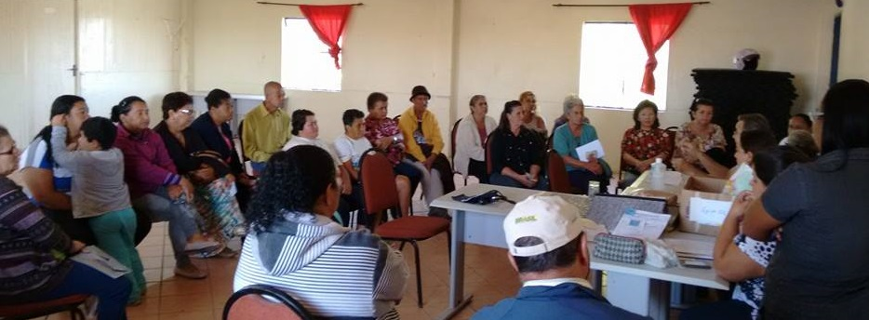
METODOLOGIA
Engajamento público:
Esclarecer a comunidade à importância e prioridade de atendimento do pré-natal, das consultas de pré-natal, ex. ginecológico e de mamas.
Compartilhar com comunidade: alimentação saudável, riscos: tabagismo, consumo de álcool e outras drogas, aleitamento materno, cuidados com o recém- nascido.

Slide 12
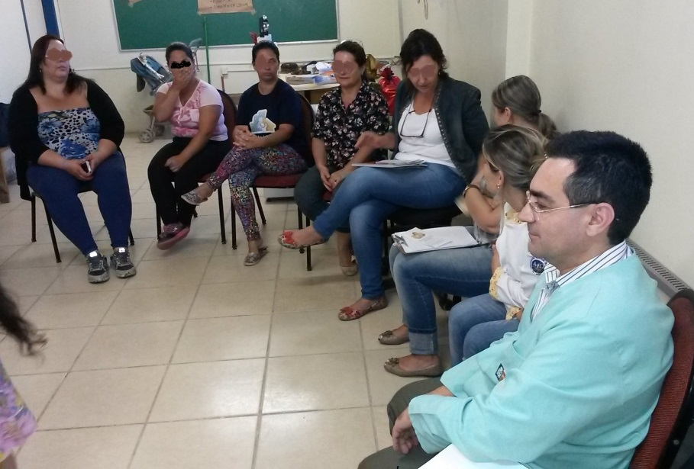
METODOLOGIA
Engajamento público:
Importância da realização dos exames complementares, suplementação de ferro/ ácido fólico, vacinação completa.

Slide 13
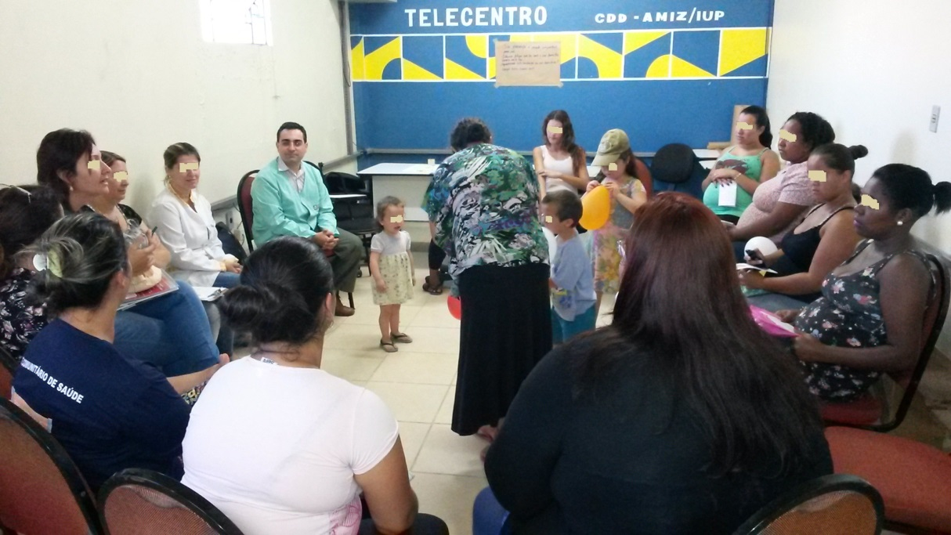
METODOLOGIA
Engajamento público:
Avaliação da saúde bucal e consulta odontológica.
Esclarecer a gestante: dos registros de saúde no serviço.
Orientar sobre anticoncepção após o parto.

Slide 14
METODOLOGIA
Qualificação da prática clínica:
Capacitar a equipe: acolhimento das mulheres com atraso menstrual e às gestantes e Interpretação do teste de gravidez.
Capacitar: Exame ginecológico e de mamas.
Solicitação dos exames. Sulfato ferroso e Ac. fólico. Vacinação.
Avaliação da necessidade de tratamento odontológico.
Treinar as ACS: importância do pré-natal.

Slide 15
METODOLOGIA
Qualificação da prática clínica:
Preenchimento de ficha de acompanhamento/espelho e prontuário.
Classificação do risco gestacional.
Orientação nutricional e ganho de peso, Promoção: aleitamento materno, cuidados com o recém-nascido, anticoncepção após o parto. Apoio : parar de fumar ou beber.
Orientações de higiene bucal.

Slide 16
METODOLOGIA
• Logística:
Manual Técnico de Pré-natal e Puerpério do MS, 2006.
Ficha espelho (disponibilizada pelo curso).
Prontuário médico.
Cartão da Gestante.
Planilha eletrônica de coleta de dados.

Slide 17
OBJETIVOS ESPECIFICOS
METAS
RESULTADOS

Slide 18
Objetivo 1: Ampliar a cobertura da atenção pré-natal.
Meta 1.1. 80% de cobertura das gestantes
Resultados: 5 gestantes atendidas em outros consultórios.
Mês 1: 16 Mês 2: 18 Mês 3: 18
Figura 1: Proporção de gestantes moradoras no território e cadastradas no programa de Pré-natal. UBS Dunas, Pelotas/RS, 2015.

Slide 19
Objetivo 2: Melhorar a qualidade da atenção ao pré-natal
Meta 2.1: Ingresso 100%, no 1º trimestre de gestação.
Resultados: Dificuldade da captação precoce.
Figura 2: Proporção de gestantes com ingresso no primeiro trimestre de gestação. UBS Dunas, Pelotas/RS, 2015.

Slide 20
Objetivo 2: Melhorar a qualidade da atenção ao pré-natal
Meta 2.2: Um ex. ginecológico por trimestre em 100% das gestantes.
Resultados:
Mês 1: 12 Mês 2: 18 Mês 3: 18
Figura 3: Proporção de gestantes com pelo menos um exame ginecológico por trimestre. UBS Dunas, Pelotas/RS, 2015.

Slide 21
Objetivo 2: Melhorar a qualidade da atenção ao pré-natal .
Meta 2.3: Exame de mama em 100% das gestantes.
Meta 2.4: Solicitar 100% dos Exames laboratoriais.
Meta 2.5: Prescrição 100% de sulfato ferroso e acido fólico.
Meta 2.6: Garantir 100% gestantes com vacina antitetânica.
Meta 2.7: Garantir 100% gestantes com vacina antihepatite B.
Meta 2.8: Avaliação necessidade de atendimento odontológico em 100% das gestantes durante o pré-natal.
Resultados: Metas 100 % cumpridas

Slide 22
Objetivo 2: Melhorar a qualidade da atenção ao pré-natal
Meta 2.9: Garantir a 1ª consulta odontológica em 100% das gestantes.
Resultados:
Mês 1: 14 Mês 2: 14 Mês 3: 18
Figura 4: Proporção de gestantes com primeira consulta odontológica programática. UBS Dunas, Pelotas/RS, 2015.

Slide 23
Objetivo 3: Melhorar a adesão ao pré-natal.
Meta 3.1: Busca ativa de 100% das gestantes faltosas.
Objetivo 4: Melhorar o registro do programa pré-natal.
Meta 4.1: Registro na ficha de acompanhamento/ espelho de pré-natal em 100% das gestantes.
Objetivo 5. Realizar avaliação do risco pré-natal.
Meta 5.1: Avaliar risco gestacional em 100% das gestantes.
Resultados: Metas 100 % cumpridas

Slide 24
Objetivo 6: Promover a saúde no pré-natal.
Meta 6.1: Orientação nutricional, 100% gestantes.
Meta 6.2: Promover 100% o aleitamento materno.
Meta 6.3: Orientar 100% sobre os cuidados com o RN.
Meta 6.4: Orientar 100%sobre anticoncepção após o parto.
Meta 6.5: Orientar 100% sobre: tabagismo, álcool e drogas.
Meta 6.6: Orientar 100% das gestantes sobre higiene bucal.
Resultados: Metas 100 % cumpridas

Slide 25
Objetivo 7: Ampliar a cobertura ao puerpério.
Meta 7.1: Consulta puerperal em 100% das puérperas
Mês 1= 4 Mês 2= 3 Mês 3= 4
Objetivo 8: Melhorar a qualidade da atenção ao puerpério.
Meta 8.1: Examinar as mamas em 100% das puérperas.
Meta 8.2: Examinar o abdome em 100% das puérperas.
Meta 8.3: Exame ginecológico em 100% das puérperas.
Meta 8.4: Avaliar o estado psíquico em 100% das puérperas.
Meta 8.5: Avaliar intercorrência em 100% das puérperas.
Meta 8.6: Prescrever a 100%, método de anticoncepção.
Resultados: Metas 100 % cumpridas

Slide 26
Objetivo 9: Melhorar a adesão das mães ao puerpério.
Meta 9.1: Busca ativa,100% das puérperas faltosas.
Objetivo 10: Melhorar o registro das informações puerpério.
Meta 10.1: 100% registro na ficha de acompanhamento.
Objetivo 11. Promover a saúde das puérperas.
Meta 11.1: Orientar 100% sobre cuidados do recém-nascido.
Meta 11.2: Orientar 100%, aleitamento materno exclusivo.
Meta 11.3: Orientar 100%, sobre planejamento familiar.
Resultados: Metas 100 % cumpridas

Slide 27
DISCUSSÃO
Integração e qualificação da equipe, valorizando o trabalho.
Melhor atendimento às gestantes e puérperas (organização, preenchimentos dos registros e no cumprimento dos protocolos e qualificação da atenção).
As gestantes, puérperas e familiares demonstram satisfação no atendimento priorizado.
A importância da intervenção já pode ser percebida pela comunidade já que existe uma atenção qualificada e diferenciada.

Slide 28
DISCUSSÃO
Dificuldades: alcançar a cobertura e captação precoce das gestantes:
procura ativa em visitas,
disponibilizar tempo para a realização de palestras ou conversas em grupo de gestantes e puérperas,
aumentar as ações educativas sobre a gestação,
tanto com adultos como com adolescentes em escolas e associações),
instalações inapropriadas,
retorno dos encaminhamentos.
A intervenção já esta incorporada na rotina do serviço.
Continuaremos com a capacitação e reciclagem da equipe.

Slide 29
REFLEXÃO CRÍTICA SOBRE O APRENDIZAGEM
Grandes expectativas e dúvidas inicial.
Crescimento pessoal:
Olhar crítico: UBS e sistema de saúde pública.
Comprometimento: serviço e população.
Aprimoramento do conhecimento adquirido:
Conteúdos técnicos.
Detectar problemas e estudar ações.
Casos clínicos interativos.
Construção do TCC, bem organizado.
Integração: equipe, usuários, gestores e a comunidade.

Slide 30
REFERÊNCIAS
BRASIL. Ministério da Saúde. Secretaria de Atenção à Saúde. Departamento de Ações Programáticas Estratégicas. Pré-Natal e Puerpério: Atenção Qualificada e Humanizada. Manual Técnico. Brasília: Ministério da Saúde, 2006. 163p
BRASIL. Ministério da Saúde. Secretaria de Atenção à Saúde. Departamento de Atenção Basica. Caderno de Atenção Básica: Atenção ao Pré-natal de Baixo Risco. Manual Técnico. Brasília: Ministério da Saúde, 2012. 316p
BRASIL. Ministério da Saúde. Secretaria de Atenção à Saúde. Departamento de Ações Programáticas Estratégicas. Gestação de Alto Risco. Manual Técnico. Brasília: Ministério da Saúde, 2012. 301p

Slide 31
OBRIGADO

